Slide 1
CLASSIFICAZIONE e origini dell’antropologia politica
Sofia Venturoli
A.A. 2022/23
Comunicazione Interculturale

Slide 2
La classificazione
Strumento di gestione e potere;
La storica, e ancora coloniale, relazione tra cultura razza, genere e potere;
La pratica delle rappresentazioni contribuisce alla costruzione degli stereotipi e delle categorie;
La matrice coloniale della classificazione che opera a diversi livelli (intersezionalmente): la prospettiva del sapere bianco/maschio/classe media;
Il capitalismo come unico possibile scenario non solo economico ma anche culturale/scientifico (civiltà).
Comunicazione Interculturale – Antropologia Politica
Sofia Venturoli

Slide 3
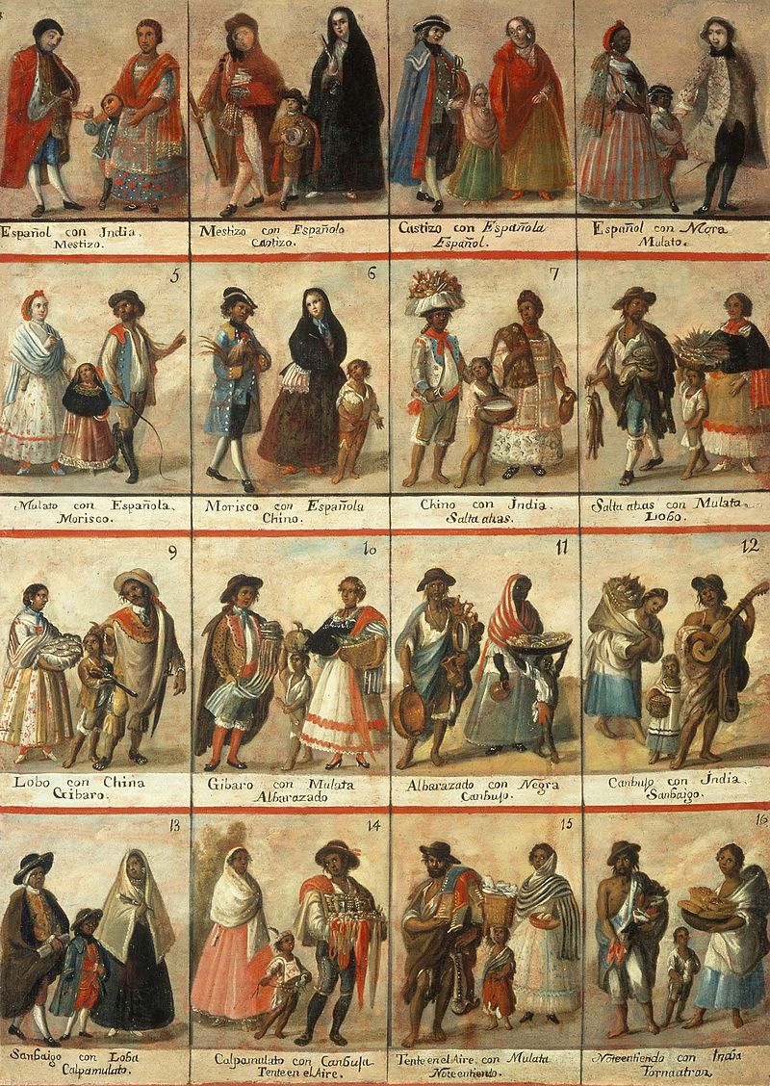
La classificazione
La pretesa, da parte delle culture egemoniche, di organizzare il mondo, di nominarlo e di classificarlo.
È un modo di collegare le cose, di individuare nessi logici tra le cose legato a un determinato periodo storico e a una determinata cultura.
È un processo attraverso il quale impongo identità e differenze che costituiscono le condizioni di possibilità della pensabilità e della rappresentabilità.
È il metodo tassonomico di organizzazione del sapere su cui si basa la scienza occidentale.
Comunicazione Interculturale – Antropologia Politica
Sofia Venturoli

Slide 4
La classificazione in antropologia politica
ibridismi, fluidità e cambiamenti
estrema complessità e diversità
la costruzione di terminologie e tassonomie da African Political Systems fino agli anni ‘80
"(...) notoriamente no hay clasificación del universo que no sea arbitraria y conjetural. La razón es muy simple: no sabemos qué cosa es el universo” (Borges, Emporio celestial de conocimientos benévolos, 1952)
Comunicazione Interculturale – Antropologia Politica
Sofia Venturoli

Slide 5
La classificazione in antropologia politica
è basata su:
strumenti di integrazione politica
accesso alla leadership
metodi di decisione all’interno del gruppo
è possibile perché:
si fonda su proprietà sistemiche
il sistema sarà influenzato dall’ambiente fisico in cui si trova
e dal livello tecnologico
Comunicazione Interculturale – Antropologia Politica
Sofia Venturoli

Slide 6
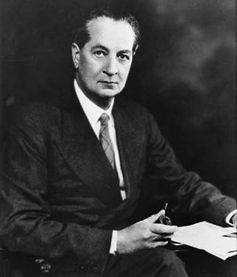
If one were to reduce the structural-functionalist position to only four words or phrases, they might be synchronic, teleological, Africa, and closed system (Lewellen 2003).
The Andaman Islanders (1922); Structure and function in primitive society, (1952)
La scuola britannica
l’equilibrio: mostrare come funzionano le relazioni, norme e valori che mantengono l’equilibrio.
Scarsa attenzione ai processi storici e al colonialismo
Alfred Reginald Radcliffe Brown (Birmingham 1881 – Londra, 1955)
Comunicazione Interculturale – Antropologia Politica
Sofia Venturoli

Slide 7
Struttural-funzionalismo britannico
sincronia: considerare periodi limitati nel tempo ignorando i precedenti storici e le mutazioni. Mancanza della immagine generale
sistemi chiusi: non solo fuori dal tempo ma anche fuori dallo spazio, ignorare le connessioni esterne. Una cultura chiusa con i suoi specifici meccanismi e dinamiche di mantenimento
Guardare la società dall’alto come un tutto chiuso per mappare le relazioni tra i vari sistemi interni: parentela, matrimoni, religione, politiche
Comunicazione Interculturale – Antropologia Politica
Sofia Venturoli

Slide 8
La società funziona e agisce per mantenere l’equilibrio interno tra le varie strutture e per la riproduzione di esse, che non sono statiche ma mutano continuamente per aggiustarsi e mantenere la sopravvivenza dell’intero sistema
Un rituale religioso per esempio poteva essere spiegato in base alla sua funzione per mantenere l’equilibrio della società
L’interesse per le funzioni latenti, inconsce
Struttural-funzionalismo britannico e la colonia: la scelta delle comunità “più tipiche” “più tradizionali”, minimizzando il contatto culturale. Società omogenee
Comunicazione Interculturale – Antropologia Politica
Sofia Venturoli

Slide 9
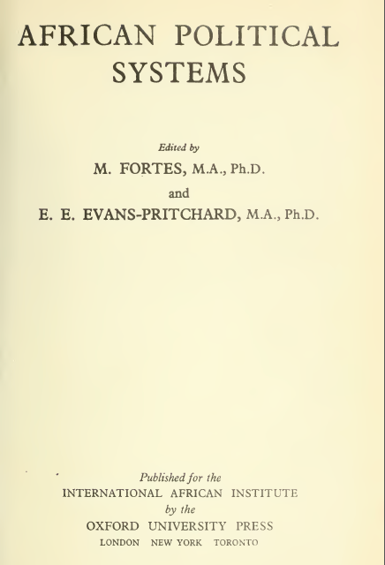
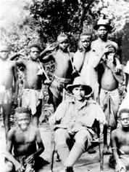
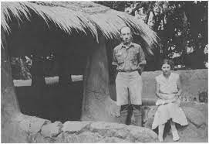
African Political System M. Fortes, E.E. Evan-Pritchard 1940
Comunicazione Interculturale – Antropologia Politica
Sofia Venturoli

Slide 10
African Political System M. Fortes, E.E. Evan-Pritchard, 1940.
Preface by Radcliffe-Brown
The immense diversity of forms of human society must first be reduced to order by some sort of classification. By comparing societies one with another we have to discriminate and define different types.
When a number of such types have been adequately defined they in turn can be compared one with another and a further step in abstraction can be made. …
For in any social system the political institutions, the economic institutions, the kinship organization, and the ritual life are intimately related and interdependent.
To try to distinguish, as Maine and Morgan did, between societies based on kinship (or, more strictly, on lineage) and societies based on occupation of a common territory or locality, and to regard the former as more 'primitive' than the latter, leads only to confusion (XIV).
In studying political organization, we have to deal with the maintenance or establishment of social order, within a territorial framework, by the organized exercise of coercive authority through the use, or the possibility of use, of physical force (XIV).
Comunicazione Interculturale – Antropologia Politica
Sofia Venturoli

Slide 11
African Political System M. Fortes, E.E. Evan-Pritchard, 1940.
Preface by Radcliffe-Brown
Social structure is not to be thought of as static, but as a condition of equilibrium that only persists by being continually renewed, like the chemical-physiological homostasis of a living organism. Events occur which disturb the equilibrium in some way, and a social reaction follows which tends to restore it. Sometimes a system may persist relatively unchanged for some length of time after each disturbance the reaction restores it to very much what it was before. But at other times a disturbance of equilibrium may be such that it and the reaction which follows result in a modification of the system; a new equilibrium is reached (XXII).
The political organization of a society is that aspect of the total organization which is concerned with the control and regulation of the use of physical force (XXIII).
Comunicazione Interculturale – Antropologia Politica
Sofia Venturoli

Slide 12
African Political System M. Fortes, E.E. Evan-Pritchard, 1940, Introduction
In attempting to classify human societies, difficulties are met with of a kind that do not exist in other sciences, such as zoology or chemistry. Two societies or two types may resemble each other in one aspect of the total social system and differ in another. It is therefore necessary to compare societies with reference to some particular aspect or part of the whole social system, with reference, for example, to the economic system or the political system or the kinship system. Thus the present volume presents materials for the comparison of certain African societies with reference to their political organization alone. […] The factual material available for a comparative study of the political institutions of the simpler societies is inadequate both in quantity and quality. [… ]
We have not found that the theories of political philosophers have helped us to understand the societies we have studied and we consider them of little scientific value … (4).
We speak for all social anthropologists when we say that a scientific study of political institutions must be inductive _{and} comparative and aim solely at establishing and explaining the uniformities found among them and their interdependencies with other features of social organization … (5).
Comunicazione Interculturale – Antropologia Politica
Sofia Venturoli

Slide 13
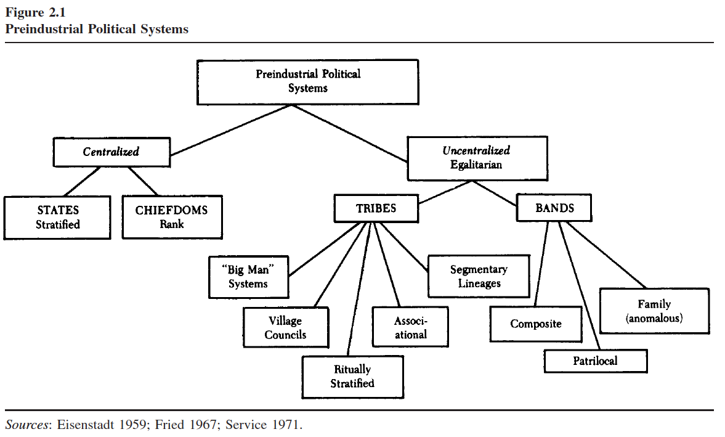
Comunicazione Interculturale – Antropologia Politica
Sofia Venturoli

Slide 14
È importante:
tenere presente l’enorme gamma di variazioni e particolarità, che non possono essere limitate dal determinismo dell’influenza tecnologica e ambientale
ciò che in realtà mostrano queste classificazioni è la complessità culturale
le diverse tipologie costruiscono punti lungo un continuum e spesso si sovrappongono tra loro
Comunicazione Interculturale – Antropologia Politica
Sofia Venturoli

Slide 15
Comunicazione Interculturale – Antropologia Politica
Sofia Venturoli

Slide 16
Comunicazione Interculturale – Antropologia Politica
Sofia Venturoli

Slide 17
sistemi non centralizzati
senza una élite politica permanente
il potere è frammentario e temporaneo, disperso tra famiglie, bande, lignaggi e differenti associazioni
gruppi fluidi che si separano e uniscono in base alle necessità e al periodo dell’anno
non esistono monopoli di potere coercitivo o di gestione economica
Comunicazione Interculturale – Antropologia Politica
Sofia Venturoli

Slide 18
BANDE
25-150 unità, aggruppate in famiglie nucleari (parentela bilaterale), costruite su costumi, tradizioni e valori comuni;
cacciatori-raccoglitori;
mancanza di una autorità centralizzata;
organizzazione stagionale. anche se può esserci una divisione del lavoro in base al sesso e all’età, non vi è una specifica specializzazione del lavoro e delle competenze;
egualitarie in senso economico e politico, il potere è basato su attributi personali, è temporaneo;
esogamia che forma alleanze con altre bande, legami costruiti su relazioni reciproche;
la gestione del potere è temporanea e basata su attributi personali dell’individuo, manca di potere coercitivo.
Comunicazione Interculturale – Antropologia Politica
Sofia Venturoli

Slide 19
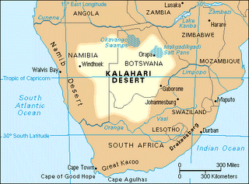
!Kung Bushmen
(deserto Kalahari, Namibia, Botswana, Angola) ereditarietà della leadership
Comunicazione Interculturale – Antropologia Politica
Sofia Venturoli

Slide 20
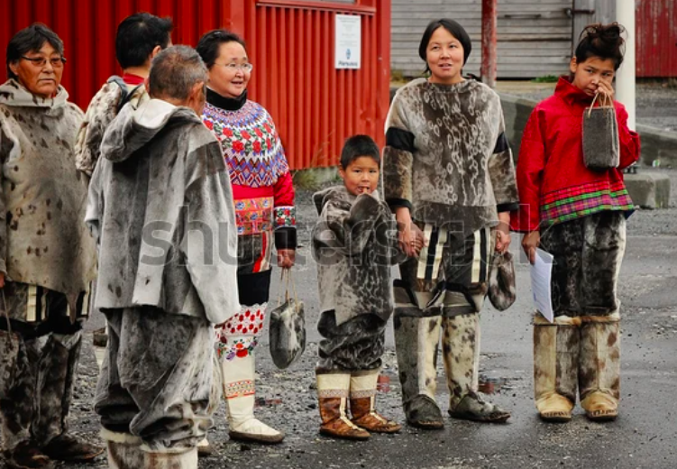
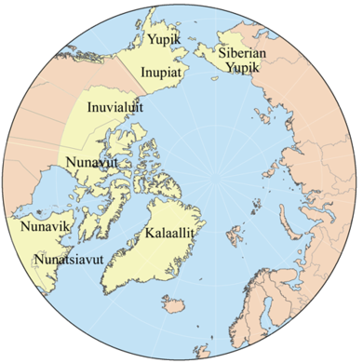
“Eskimo” (Inuit, Ypik, Aleut): estrema flessibilità, il potere della consuetudine
Comunicazione Interculturale – Antropologia Politica
Sofia Venturoli

Slide 21
Tribù
complessità e poca chiarezza del termine;
necessario per costruire un ponte tra cacciatori-raccoglitori e sistemi centralizzati;
sistemi egualitari in cui l’autorità è distribuita tra piccoli gruppi, l’unità della società più grande è costruita su relazioni individuali e tra gruppi;
i gruppi si basano su risorse di cibo addomesticato, dunque più popolosi e più sedentari delle bande;
esiste una sorta di associazionismo pan-tribale che unisce varie comunità autosufficienti in unità sociali più vaste;
l’associazionismo si costruisce sulla parentela (lignaggi, lignaggi segmentari e clan) e su altre realtà di mutuo aiuto volontario o involontario (classi di età…);
il potere legato all’ambito rituale, a consigli di villaggio, al benessere e alla generosità individuale.
“If I had to select one word in the vocabulary of anthropology as the single most egregious case of meaninglessness,”[…] I would have to pass over ‘tribe’ in favor of ‘race.’ (Lewellen 2003: 26)
Comunicazione Interculturale – Antropologia Politica
Sofia Venturoli

Slide 22
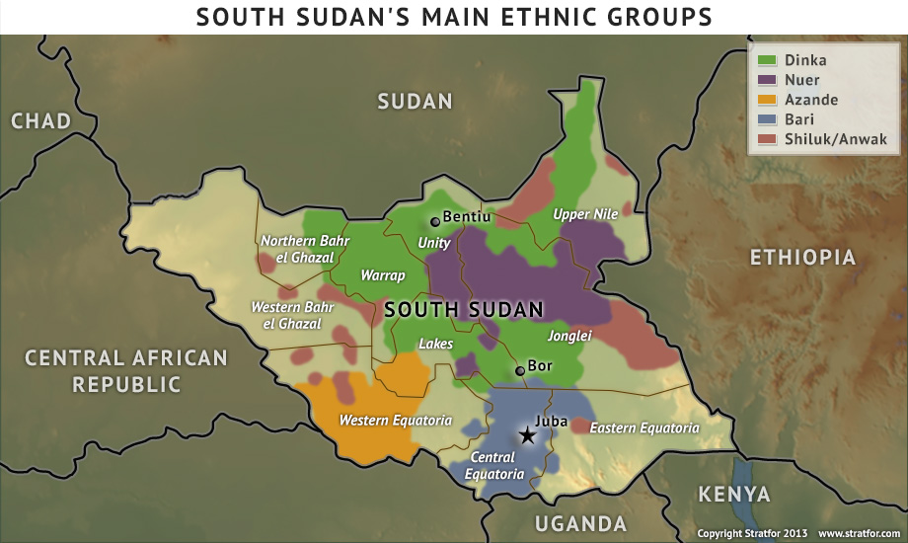
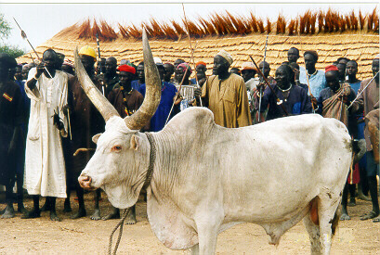
Nuer (Valle del Nilo)
L’anarchia ordinata.
Sistema di clan (migliaia di persone) esogamia – alleanze con altri clan.
Sistema territoriale.
Comunicazione Interculturale – Antropologia Politica
Sofia Venturoli

Slide 23
Comunicazione Interculturale – Antropologia Politica
Sofia Venturoli

Slide 24
The success of a refugee depends on “the ability to tell a coherent story and tell it consistently, which requires really good English and storytelling ability,” DeLuca says. “They have to be really consistent. They must tell and retell.”
The lost boy of Sudan
E le bambine?
Comunicazione Interculturale – Antropologia Politica
Sofia Venturoli

Slide 25
sistemi centralizzati
società in cui il potere e l’autorità risiede in una persona o in un gruppo: specializzazione della politica;
più densamente popolate di bande e tribù;
stratificate in ranghi o classi;
anche il reclutamento nelle posizioni politiche può avvenire in base alle appartenenze
ruoli e occupazioni specializzate;
redistribuzione centralizzata delle risorse;
disuguaglianze socio-economiche e politiche
politica burocratizzata e a tempo pieno
Comunicazione Interculturale – Antropologia Politica
Sofia Venturoli

Slide 26
chiefdoms
popolazione maggiore delle tribù;
maggiore efficienza produttiva, prima forma di circolazione dei beni regolata da una autorità centrale
organizzazione più complessa con qualche sistema di autorità centralizzata, permanente e specializzata, tipicamente basata sulla raccolta e redistribuzione del surplus;
il capo ha accesso a un certo livello di potere coercitivo, può essere in grado di organizzare una difesa, oltre che la distribuzione delle terre e di altri beni con cui costruisce solidarietà e supporto;
le posizioni di potere sono accessibili solo ad alcune famiglie o lignaggi;
spesso instabili.
Comunicazione Interculturale – Antropologia Politica
Sofia Venturoli

Slide 27
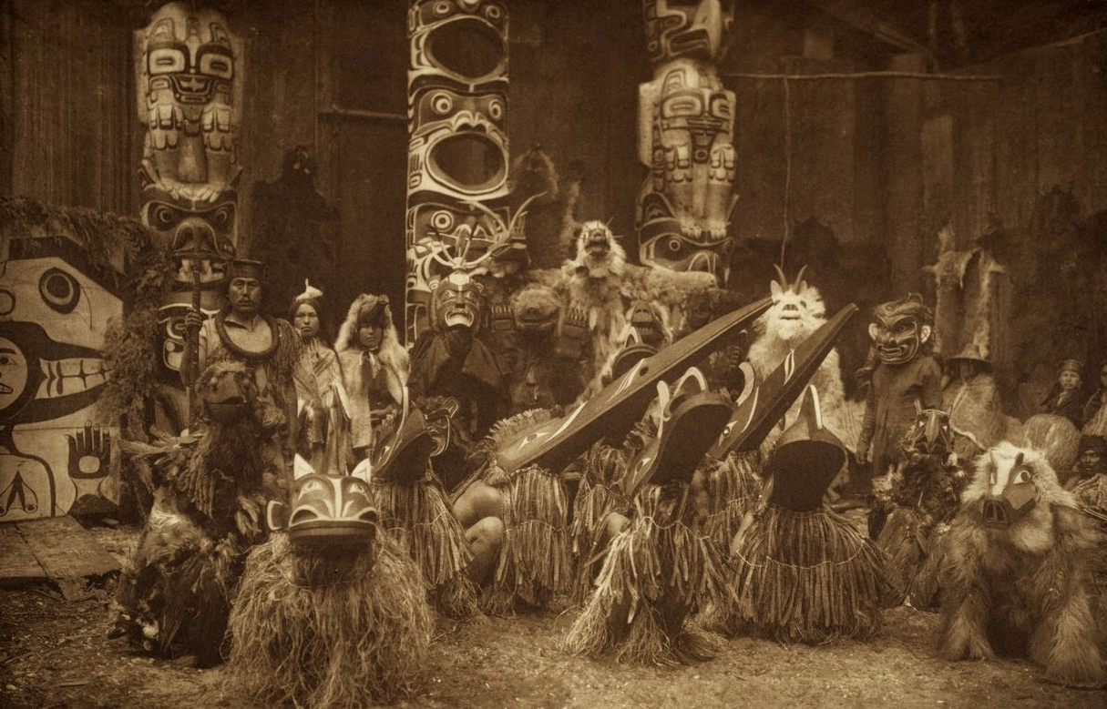
Popolazioni indigene del Canada del nordest
potlatch
Comunicazione Interculturale – Antropologia Politica
Sofia Venturoli

Slide 28
Lo stato
istituzioni specializzate, formali e informali, che mantengono una gerarchia con differente accesso alle risorse;
Stratificazione sociale: vaste e complesse società, comprendenti una varietà di classi, associazioni, e gruppi occupazionali;
Apparato burocratico-amministrativo specializzato nella gestione del potere;
necessità di leggi impersonali per gestire tensioni e conflitti.
“the presence of that special form of control, the consistent threat of force by a body of persons legitimately constituted to use it” Elman Service (1971: 163)
Comunicazione Interculturale – Antropologia Politica
Sofia Venturoli

Slide 29
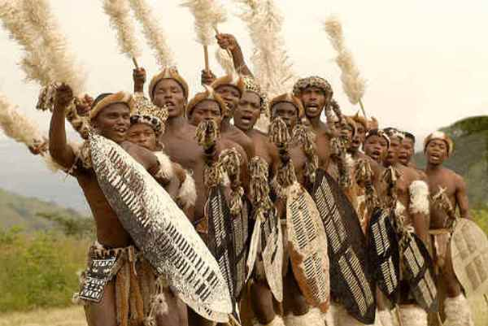
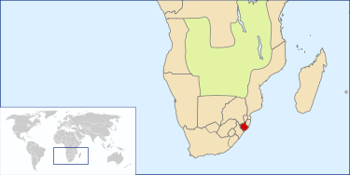
regno Zulu
Comunicazione Interculturale – Antropologia Politica
Sofia Venturoli

Slide 30
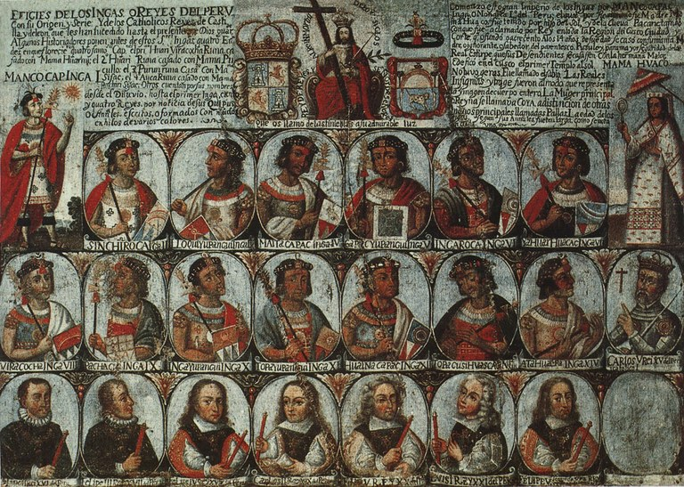
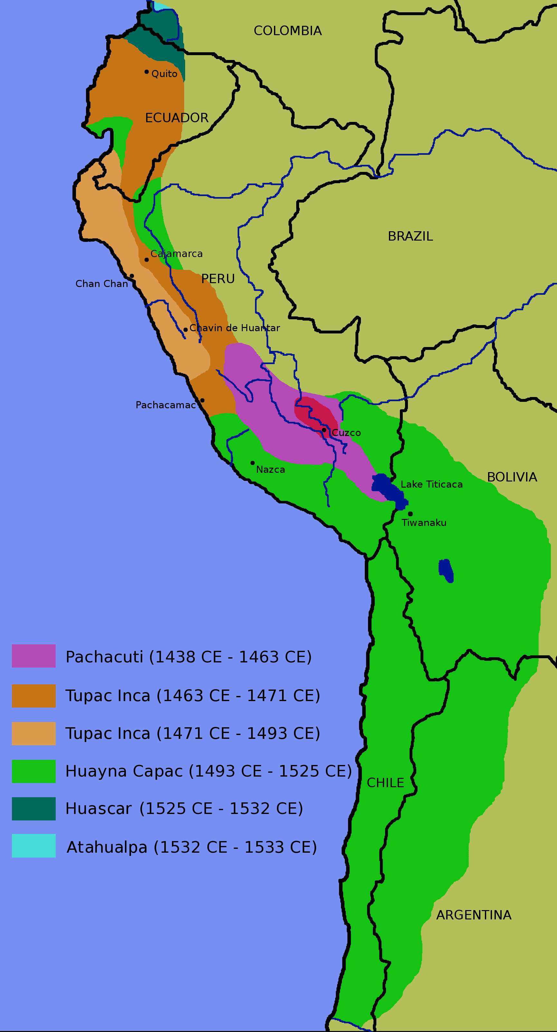
lo stato Inca
Comunicazione Interculturale – Antropologia Politica
Sofia Venturoli

Slide 31
evoluzione dello stato
“More than 99 percent of human’s two- to three- million-year sojourn
on Earth has been spent in small bands—flexible, egalitarian, nomadic
groups comprised of several extended families”.
(Lewellen 2003)
aumento della popolazione;
addomesticamento animali e piante;
Sedentarizzazione.
Comunicazione Interculturale – Antropologia Politica
Sofia Venturoli

Slide 32
“a centralized socio-political organization for the regulation of social relations in a complex, stratified society divided into at least two basic strata, or emergent social classes—the rulers and the ruled—whose relations are characterized by political dominance of the former and tributary obligations of the latter, legitimized by a common ideology . . . ”
(Claessen and Skalnık 1978: 640).
Comunicazione Interculturale – Antropologia Politica
Sofia Venturoli

Slide 33
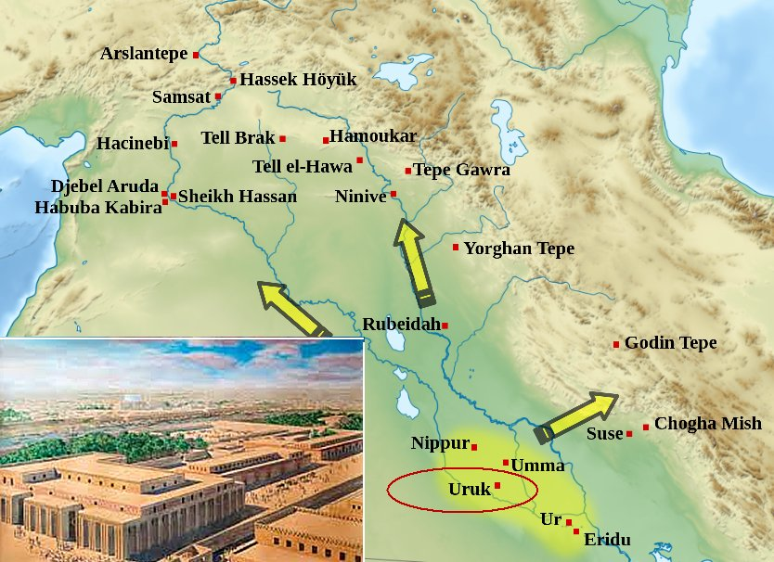
Comunicazione Interculturale – Antropologia Politica
Sofia Venturoli

Slide 34
teoria sul conflitto interno
Frederick Engels L’origine della famiglia, della proprietà privata e dello stato (1891): teoria del conflitto di classe come causa e motore principale della organizzazione statale.
le innovazioni tecnologiche
la creazione del surplus
differenziazione di classe con differente accesso alle risorse
proprietà privata
costruzioni da parte di una élite di strutture di protezione dei loro interessi
Comunicazione Interculturale – Antropologia Politica
Sofia Venturoli

Slide 35
Robert Carneiro, Julian Stewart, Mark Harris: teorie ecologiche e materialistiche legate all’aumento della popolazione e all’adattamento umano all’ambiente fisico;
Elman Service: l’approccio legato alle strategie decisionali, il concetto di leadership, le strategie individuali;
modelli sistemici che coinvolgono più fattori e descrivono i processi, senza cercare il percorsi causa-effetto.
Comunicazione Interculturale – Antropologia Politica
Sofia Venturoli

Slide 36
“The formation of a state is a funnel-like progression of interactions in which a variety of prestate systems, responding to different determinants of change, are forced by otherwise irresolvable conflicts to choose additional and more complex levels of political hierarchy” (Ronald Cohen 1978: 142).
la società come sistema flessibile adattabile, in costante e continuo processo di aggiustamento a vari fattori
nucleazione (urbanizzazione): maggiore necessità di produzione
stratificazione economica e differenziazione del processo produttivo
centralizzazione del processo decisionale
specializzazione
Comunicazione Interculturale – Antropologia Politica
Sofia Venturoli

Slide 37
Comunicazione Interculturale – Antropologia Politica
Sofia Venturoli

